Slide 1
PROGRAMACIÓN BÁSICA JAVA
ORIENTADA A OBJETOS - POO
Programación POO
Esp. Jhon Jairo Orozco D.
Jhonorozco.tic@ucaldas.edu.co

Slide 2
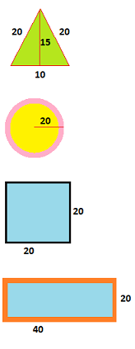
PROGRAMACIÓN BÁSICA JAVA
ORIENTADA A OBJETOS - POO
Programación POO
Realiza un programa que muestre un menú para seleccionar entre 4 fi-guras geométricas, triangulo, cuadrado, rectángulo y círculo. Debemos implemen-tar el diagrama de clases correspondiente al problema de manera que contenga sus dimensiones y a través de dos métodos calcular los métodos comunes a las respectivas figuras (área, perímetro, diametro).
Cuando seleccionemos una de las opciones de estas figuras en el menú nos pedirá sus atributos por teclado y deberá mostrar su área, perímetro, diámetro. El programa finalizará cuando se elija la opción salir.

Slide 3
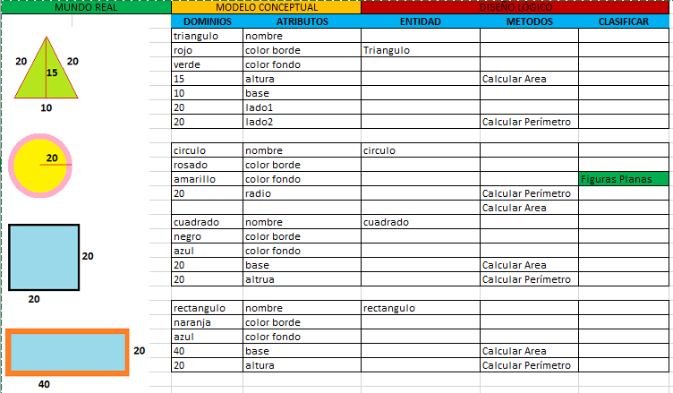
ANÁLISIS Y DISEÑO DEL PROBLEMA
Detectar Entidades(Clases), Atributos, Métodos

Slide 4
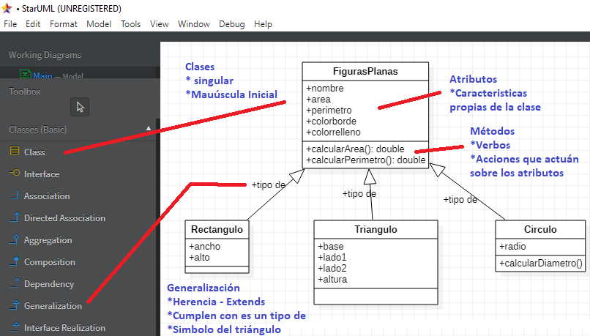
DIAGRAMA DE CLASES - STARTUML

Slide 5

TALLER DE APLICACIÓN
Crear el proyecto completo y aplicar los conceptos de asociación:
GENERALIZACIÓN O HERENCIA
COMPOSICIÓN
AGREGACIÓN

Slide 6
MUCHAS GRACIAS

